Slide 1



VIẾT BÀI PHÂN TÍCH MỘT TÁC PHẨM TRUYỆN

Slide 2



KHỞI ĐỘNG

Slide 3


Kể tên một số truyện ngắn mà em đã học/đã đọc( HS ghi vào tờ giấy note) và cho biết tác phẩm truyện nào đã để lại ấn tượng sâu sắc?Vì sao?

Slide 4
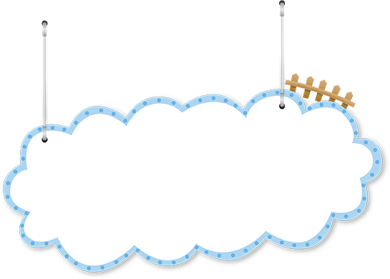

HÌNH THÀNH
KIẾN THỨC

Slide 5



Part 1
I. Định hướng

Slide 6





Thế nào là phân tích một tác phẩm truyện?
Để viết bài văn phân tích một tác phẩm truyện em cần chú ý những yêu cầu nào?

Slide 7

I. Định hướng
- Để viết bài văn phân tích một tác phẩm truyện, các em cần chú ý:
+ Phải bám sát cốt truyện, chủ đề, nhân vật, những nét đặc sắc về nghệ thuật trong tác phẩm.
+ Căn cứ vào đề bài để xác định cách tìm ý cho phù hợp.
+ Các nhận xét, đánh giá phải rõ ràng, đúng đắn, có lí lẽ và bằng chứng thuyết phục.
+ Bài văn cần có bố cục mạch lạc, lời văn chuẩn xác, gợi cảm.
Phân tích một tác phẩm truyện là kiểu bài nghị luận văn học mà trong đó, người viết dùng lí lẽ và bằng chứng để làm rõ một số đặc điểm về nội dung và nghệ thuật của tác phẩm.

Slide 8
II. Thực hành

Slide 9
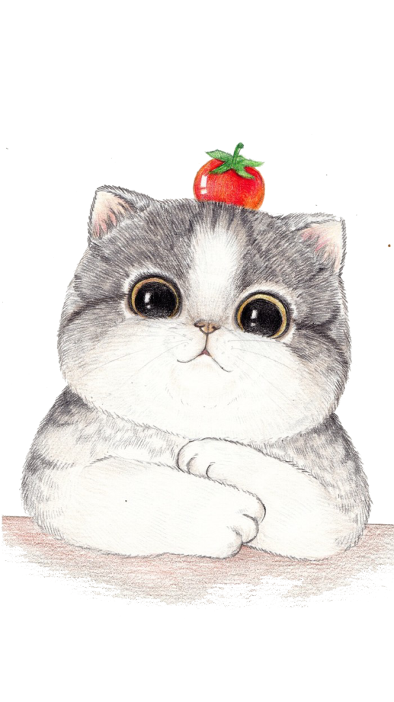
Chuẩn bị
Phiếu học tập số 1
PHIẾU TÌM Ý VÀ LẬP DÀN Ý ( Phiếu số 1) Họ và tên HS: ....................... Đề bài : Phân tích truyện ngắn “ Lão Hạc” của Nam Cao.
Thông tin chung về tác giả, tác phẩm + Tên tác giả: + Thông tin bổ sung về tác phẩm như: hoàn cảnh ra đời, tóm tắt sơ lược về nội dung của tác phẩm, thể loại,các nhân vật cần chú ý. | ………………………………..
Phân tích những nét nghệ thuật đặc sắc và tác dụng + Nét nghệ thuật thứ nhất: chỉ ra và nêu tác dụng. + Nét nghệ thuật thứ hai: chỉ ra và nêu tác dụng.
Chủ đề + Nêu chủ đề + Chia sẻ cảm nhận về tác phẩm | ………………………………………

Slide 10

festivalPPTtemplate http://www.1ppt.com/jieri/
2. Tìm ý và lập dàn ý

Slide 11


a. Tìm ý
- Nhan đề văn bản và cốt truyện tác phẩm Lão Hạc của Nam Cao có gì đặc sắc?
- Chủ đề của truyện là gì? Ấn tượng chung của em sau khi đọc văn bản như thế nào? Nét đặc sắc và tác dụng của một số yếu tố hình thức trong truyện là gì?
- Có thể rút ra những bài học nào từ văn bản truyện? Với em điều gì sâu sắc và đáng nhớ nhất sau khi đọc truyện?

Slide 12

b. Lập dàn ý
Mở bài:
Giới thiệu nhan đề,
tác giả thể loại và
nhận xét chung về tác phẩm.

Slide 13
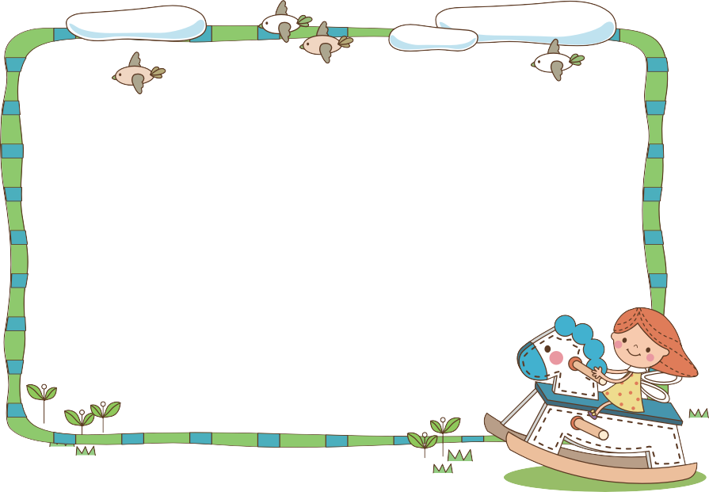
Thân bài
+ Phân tích nhan đề và đặc sắc của cốt truyện trong việc làm sáng tỏ chủ đề.
+ Phân tích các nhân vật nhằm làm rõ chủ đề của truyện:
* Nhân vật Lão Hạc( các chi tiết về hoàn cảnh, hành động, việc làm, cử chỉ, lời nói,….) trong mối quan hệ với các nhân vật khác: con trai, ông giáo, “ cậu Vàng”,….
* Nhân vật ông giáo ( Ông giáo là người thế nào, những chi tiết nào thể hiện điều đó?...)
+ Phân tích tác dụng của các nét đặc sắc nghệ thuật trong truyện: nghệ thuật khắc họa đặc điểm tính cách nhân vật, bút pháp miêu tả( ngoại hình và nội tâm), lựa chọn chi tiết giàu ý nghĩa, lời văn giản dị, tự nhiên,….

Slide 14
b. Lập dàn ý
Kết bài:
Nhận xét khía quát về giá trị nội dung và nghệ thuật của truyện. Nêu tác động của truyện với cá nhân người viết.

Slide 15

3. Viết bài

Slide 16

4. Kiểm tra và chỉnh sửa bài viết

Slide 17
PHIẾU GÓP Ý BÀI VIẾT CỦA BẠN (Phiếu số 2 ) Họ và tên HS viết bài: ....................... Họ và tên HS góp ý: .......................
Tiêu chí | Nhận xét
Bài viết đã giới thiệu được tên tác giả và tác phẩm, hoàn cảnh ra đời, thể loại, nội dung của truyện chưa? (2đ)
Hình thức bài văn đã đảm bảo chưa? Về chỉnh thể và bố cục (2đ)
Nội dung bài văn đã thể hiện được chủ đề, giá trị nội dung và đặc sắc nghệ thuật của tác phẩm chưa? (3đ)
Bài văn có cần bổ sung thêm nội dung gì không? (Nếu có hãy chỉ rõ ) (1đ)
Bài văn có cần lược bỏ từ ngữ, hoặc câu, đoạn nào không? (Nếu có hãy chỉ rõ ) (2đ)
Nếu được đánh giá em đánh giá bạn đạt bao nhiêu điểm?

Slide 18
III. Luyện tập

Slide 19

Đề bài:
Phân tích truyện ngắn “Cố hương” của nhà văn Lỗ Tấn.

Slide 20
IV. Vận dụng

Slide 21
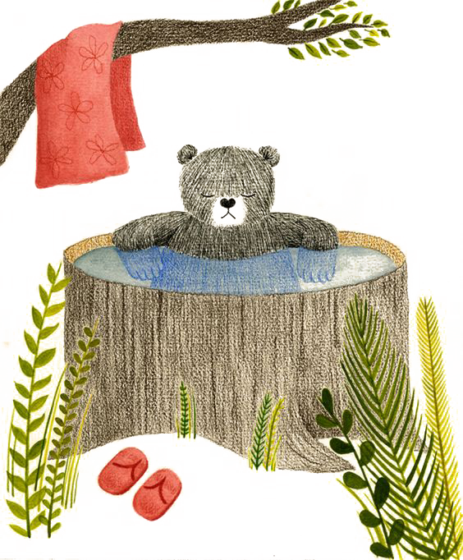
BÀI TẬP VỀ NHÀ
Hãy viết đoạn văn phân tích tác dụng của cách kết thúc truyện “ Lão Hạc”
( Nam Cao).

Slide 22
Thanks you!
https://www.freeppt7.com

